Slide 1
Rekorde in der organischen Chemie
Rekordverdächtige Lebensmittel

Slide 2


http://www.uefa.com/uefaeuro/about-euro/about/index.html
http://de.avilatinoamerica.com/201601193417/noticias/empresas/juegos-olimpicos-de-rio-2016-contaran-con-panasonic.html

Slide 3
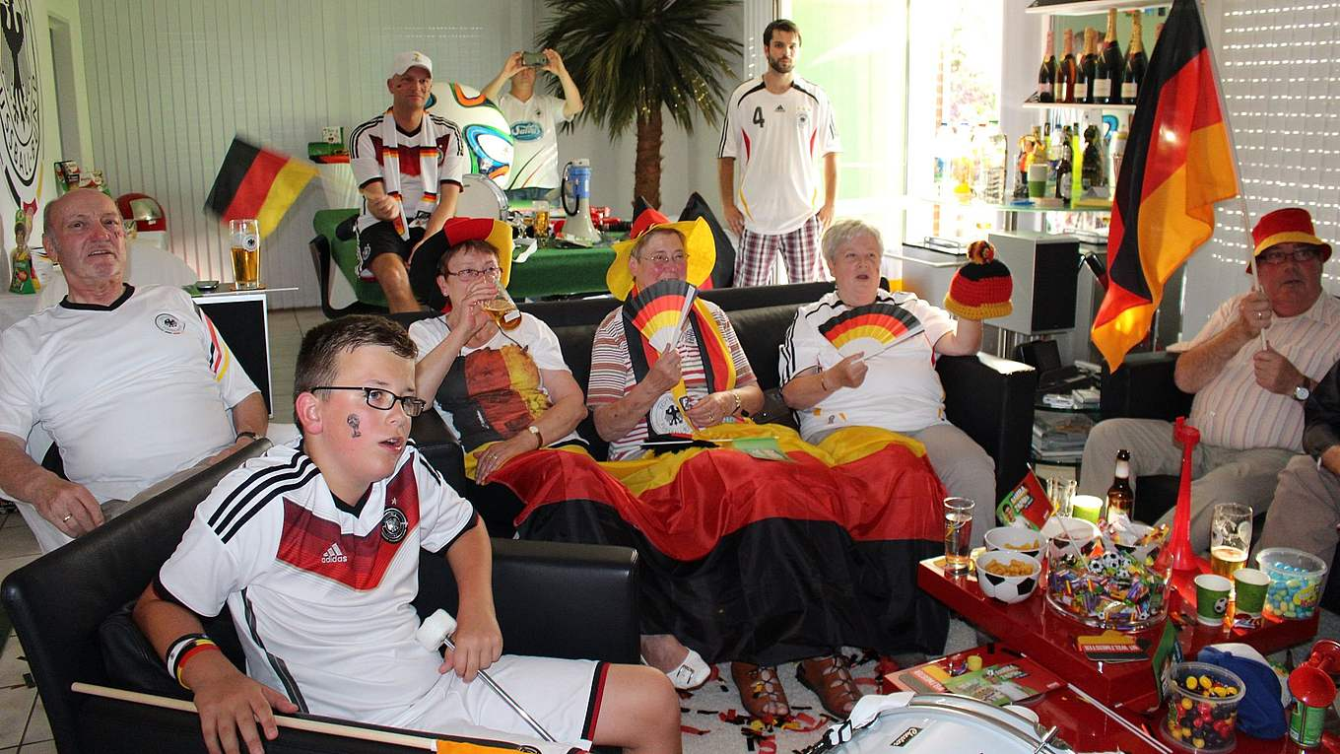
http://www.dfb.de/news/detail/sternstunden-2014-familie-lammers-feiert-feste-114341/

Slide 4
Gliederung
Einleitung
Allicin – der schlimmste Stinker
Capsaicin – die schärfste Verbindung
Schlussbemerkung

Slide 5
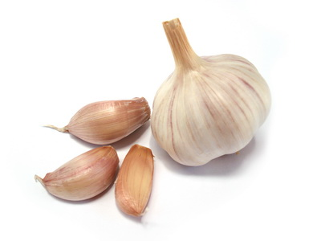
http://www.gourmet-blog.de/gewuerze-als-natuerliche-konservierungsstoffe/
Allicin
Der schlimmste Stinker

Slide 6
Allicin – Schutz vor Fressfeinden
Zersetzung von Alliin durch Alliinase
Selbstkondensation der Allylsulfensäure zu Allicin

Slide 7
Abbauprodukte des Allicins
H2O, ΔT
Öl, ΔT

Slide 9
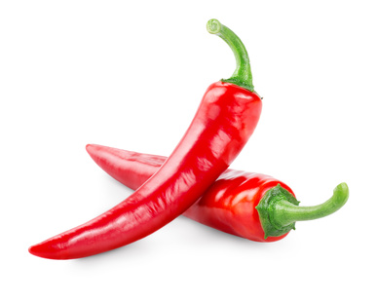
https://www.afrika-laden.de/gewuerze/chili/
Capsaicin
Die schärfste Verbindung

Slide 10
Klasse der Capsaicinoide
Vanillyleinheit
Amidgruppe

Slide 11

Wechselwirkung von Capsaicin mit TRPV1

Slide 12
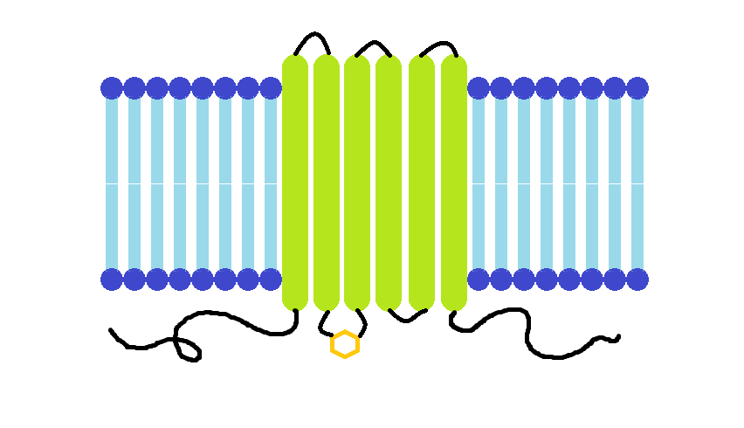
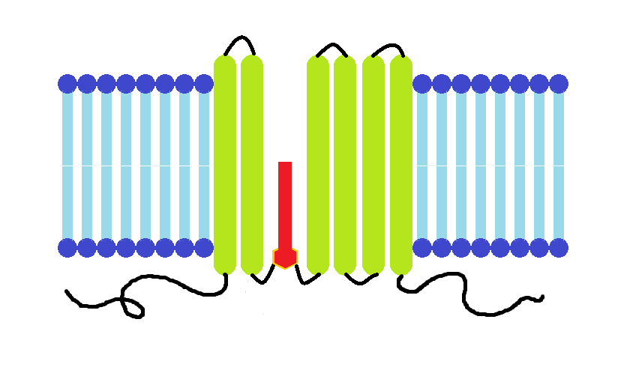
Wechselwirkung von Capsaicin mit TRPV1
TRPV1 geschlossen
TRPV1 mit angelagertem Capsaicinoid

Slide 14
Schlussbemerkung
Die besprochenen Verbindungen haben sowohl positive als auch negative Eigenschaften, ob die positiven oder die negativen überwiegen kann jeder selbst entscheiden.

Slide 15

Ein schönes
(Grillen mit Freunden)
Wochenende
http://www.motorvision.de/news/dfb-pokal-finale-2014-live-pressekonferenz-n24-155612.html

